Slide 1

Московский государственный технический университет им. Н.Э. Баумана
Выпускная квалификационная работа:
Система электронного хронометража
Научный руководитель:
ст. преподаватель кафедры РЛ1 Круглов Г.В.
Выполнил: студент группы РЛ1-124 Краснинский К.А.
Москва, 2024 г.

Slide 2
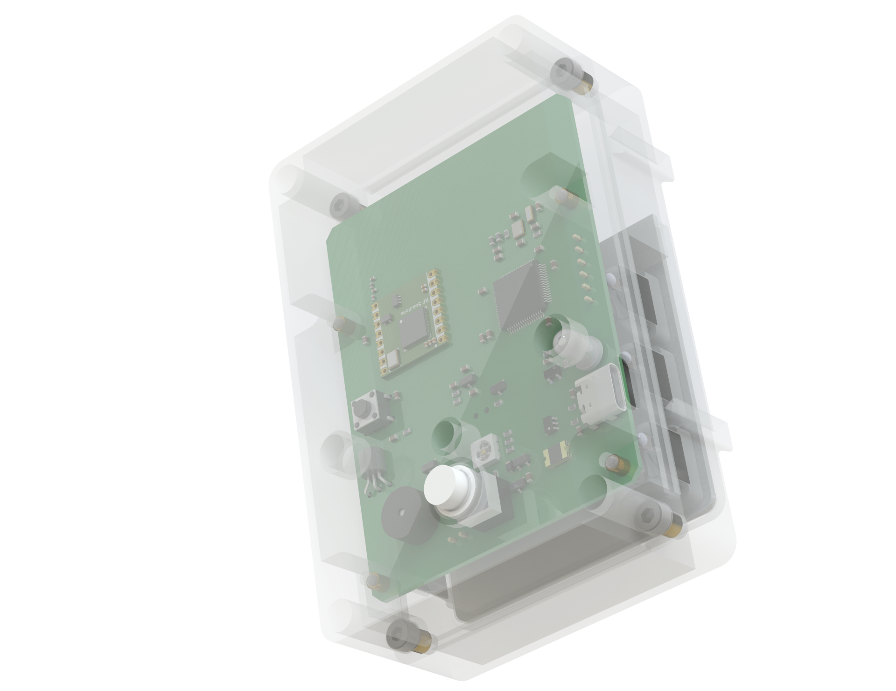
Актуальность разработки
Наличие заказа на разработку и изготовление системы от подмосковного конно-спортивного клуба.
Необходимость в недорогой системе и простой в обслуживании системе.
Недоступность и высокая стоимость зарубежных систем.
1

Slide 3
Цели и задачи ВКР
Цель работы
Разработать систему электронного хронометража, соответствующую заданным техническим требованиям.
Решаемые задачи
Разработка структуры системы электронного хронометража и входящих в её состав модулей.
Исследование инфракрасного приёмника, входящего в состав системы.
Расчёт радиоканала для обмена данными между устройствами.
Моделирование печатной антенны.
Разработка корпуса и печатной платы.
Изготовление опытного образца системы.
Разработка стенда для контроля параметров системы.
Расчёт сметной стоимости и составление плана-графика.
Исследование вредных факторов при изготовлении опытного образца и экологическая экспертиза.
2

Slide 4
Структурная схема системы
Фиксация пересечения стартовой/финишной линии осуществляется оптическим датчиком.
Обмен информацией между устройствами по радиоканалу с использованием технологии LoRa.
Система состоит из трёх типов модулей.
В зависимости от количества пар инфракрасных модулей система может работать в различных режимах.
3

Slide 5
Структурная схема модуля
Все модули используют идентичную печатную плату.
В инфракрасном приёмнике используется фотодиод в режиме фотогенератора.
В инфракрасном передатчике используется инфракрасный светодиод.
Питание инфракрасных модулей осуществляется от 3х гальванических элементов типа АА, питание управляющего питания от USB
4

Slide 6
Моделирование приёмника ИК-сигнала
АД – амплитудный детектор
СФ – согласованный фильтр
Параметры ИК сигнала:
Частота импульсов 32 кГц
Частота пачек импульсов 1 кГц
Каждая пачка состоит из 16 импульсов
Частота дискретизации сигнала 96 кГц
5

Slide 7
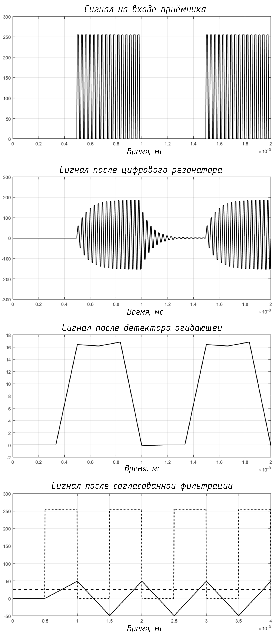
Моделирование приёмника ИК-сигнала
6

Slide 8
Радиоканал
Исходные данные
Диапазон 868,7...869,2 МГц
Рабочая полоса BW = 125 МГц
Коэффициент расширения спектра SF = 7
Рабочий цикл 10 %
Мощность передатчика 17 дБм (50 мВт)
Чувствительность приёмника минус 123 дБм
Диапазон для организации радиоканала выбран в соответствии с постановлением ГКРЧ № 21-58-05 от 16 июня 2021 г.
Для расчёта потерь на трассе распространения использовалась модель Окамуры-Хата для сельской местности.
Результаты расчёта
Потери на трассе распространения 49,5 дБ при дальности 500 м
Максимальная дальность связи 4000 м
Символьная скорость 97 бод
Структура сообщения в радиоканале
ID1 – Идентификатор управляющего устройства
ID2 – Идентификатор модуля
CMD – Код команды
PARAM – Дополнительные параметры команды
7

Slide 9
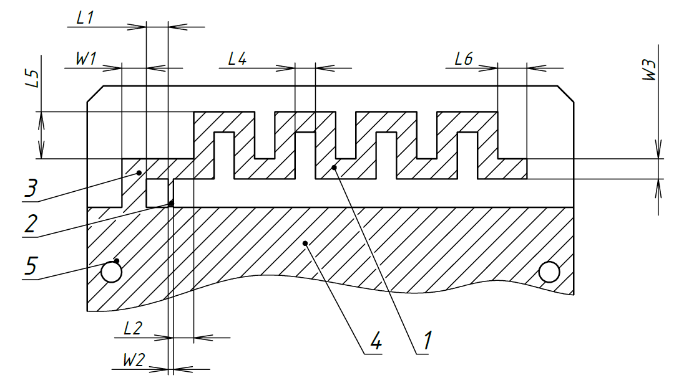
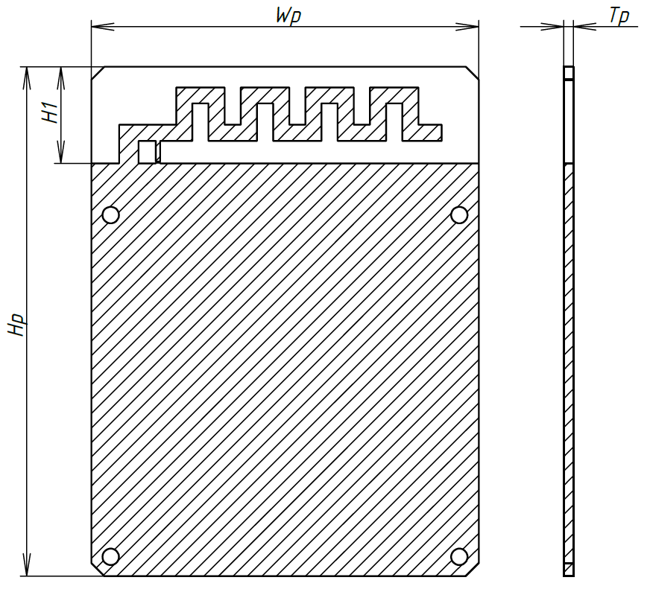
Моделирование печатной антенны
На плате используется меандровая инвертированная-F антенна.
Расчётная частота антенны 868 МГц.
При электродинамическом моделировании использовалась упрощённая модель печатной платы.
Материал платы ФР4, толщина 1,2 мм, металлизация – медь 18 мкм
Для оптимизации размеров применялся алгоритм Нелдера-Мида.
Печатная антенна
Питающая линия
Закорачивающий индуктивный полосок
Земляной полигон
Крепёжные отверстия
8

Slide 10
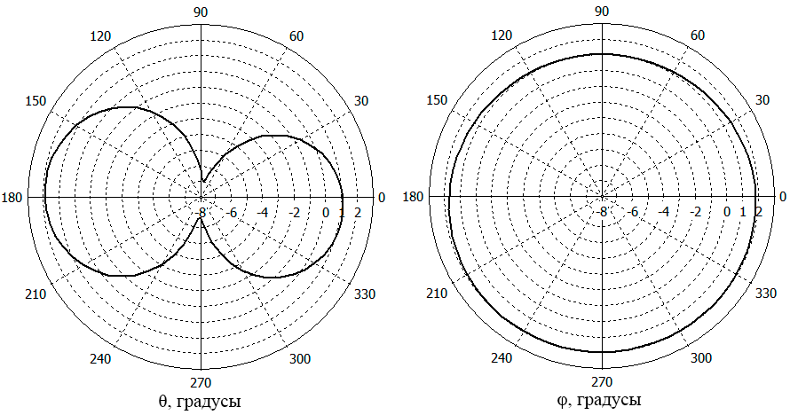
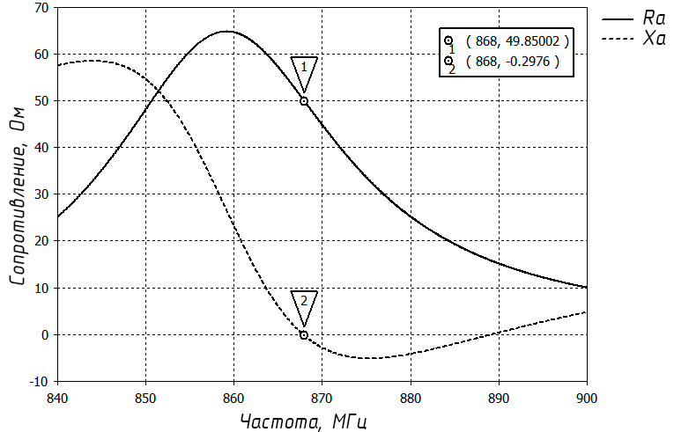
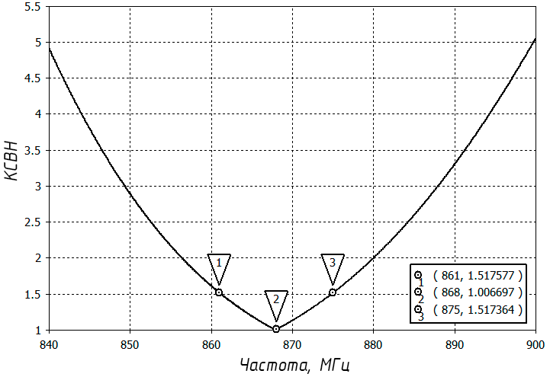
Сечение ДН в горизонтальной плоскости
Волновое сопротивление
Результаты моделирования
Для электродинамического моделирования использовался метод конечных элементов в частотной области с гексагональной сеткой, получаемой адаптивным разбиением на частоте 868 МГц. Диапазон расчёта от 840 до 900 МГц.
На центральной частоте антенна согласована на 50 Ом.
КПД излучения антенны 0,85.
Сечение ДН в вертикальной плоскости
КСВН
9

Slide 11
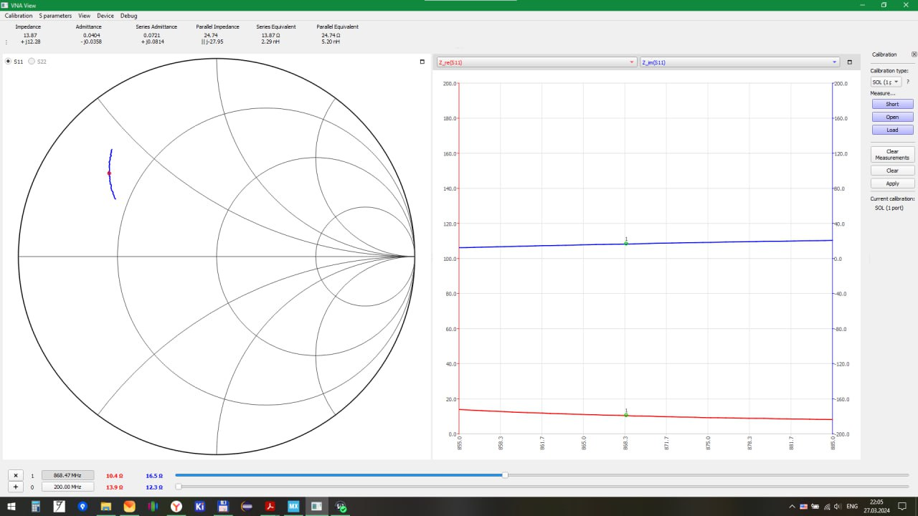
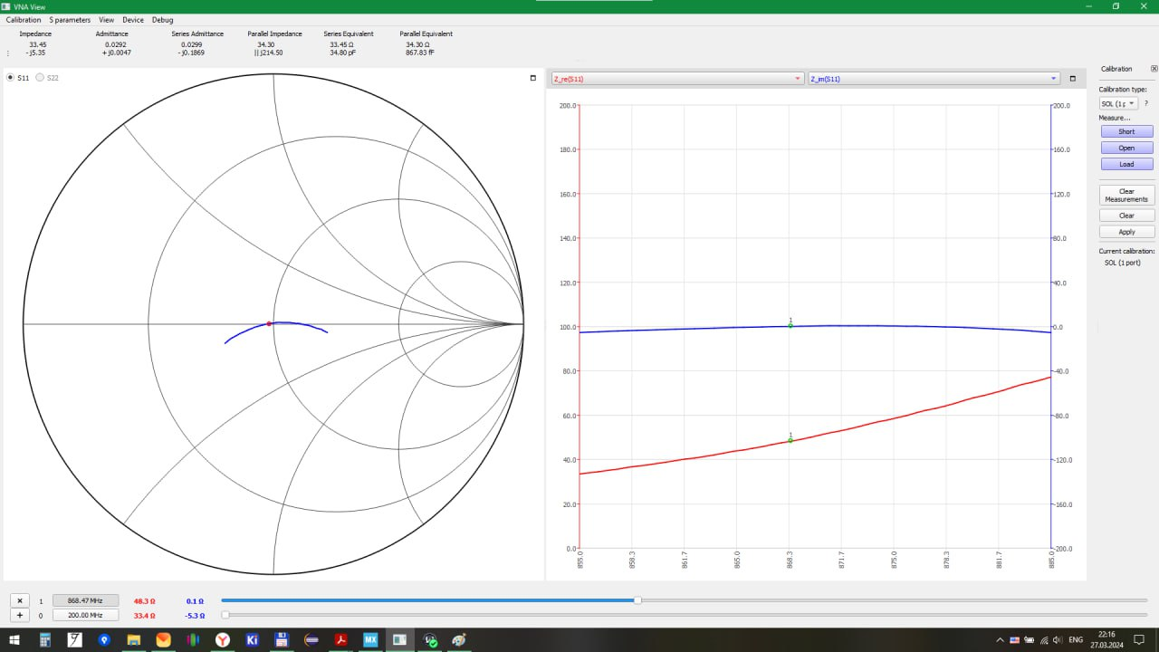
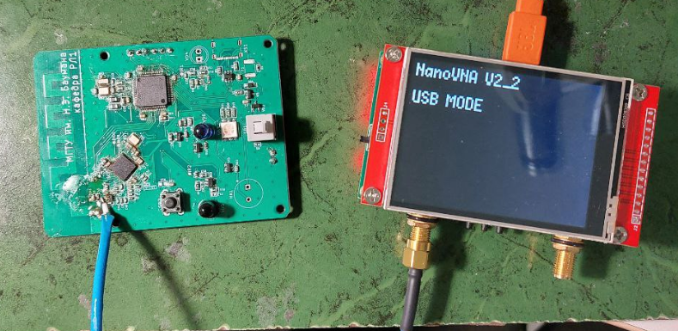
Согласование антенны
После изготовления печатной платы проведено согласование антенны.
КСВН до согласования 5,4.
КСВН после согласования 1,04.
Волновое сопротивление антенны до согласования
Волновое сопротивление антенны после согласования
10

Slide 12
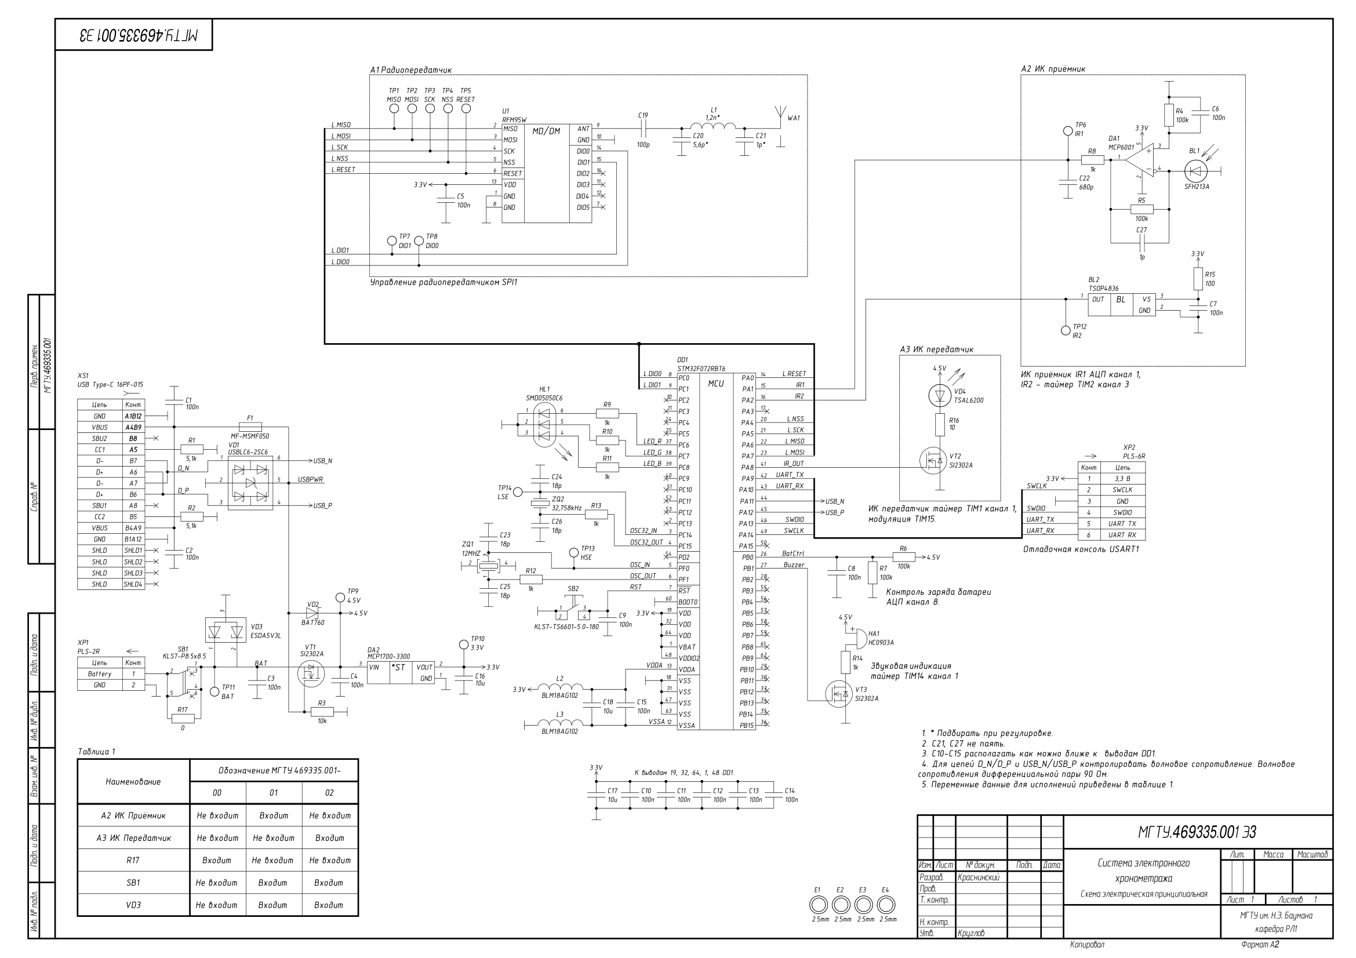
Принципиальная электрическая схема
11

Slide 13
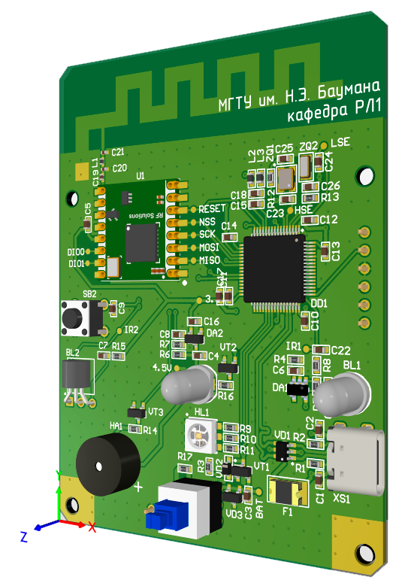
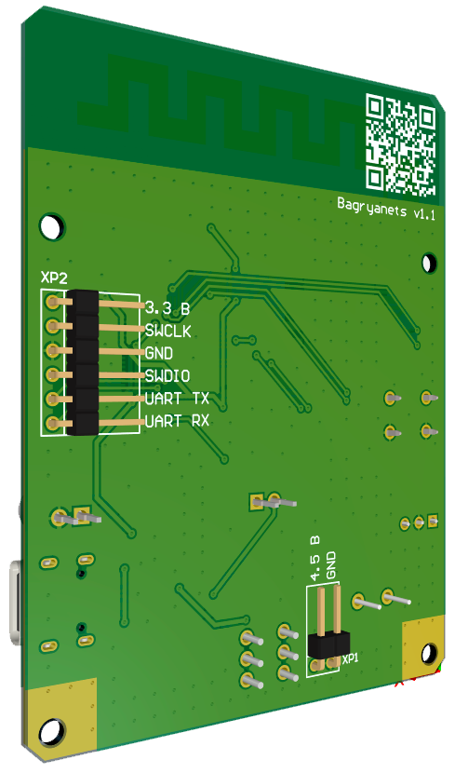
Печатная плата
Репозиторий с исходными файлами
Вырез в маске для согласования антенны
Контрольные точки в ключевых цепях
Интерфейс командной строки поверх UART
Учтено волновое сопротивление и выровнены длины проводников для дифференциальной пары
Автоматическое переключение питания
Энергоэффективный LDO стабилизатор напряжения
Места для подключения зажимов «Крокодил»
Защита от электростатических разрядов и КЗ
12

Slide 14
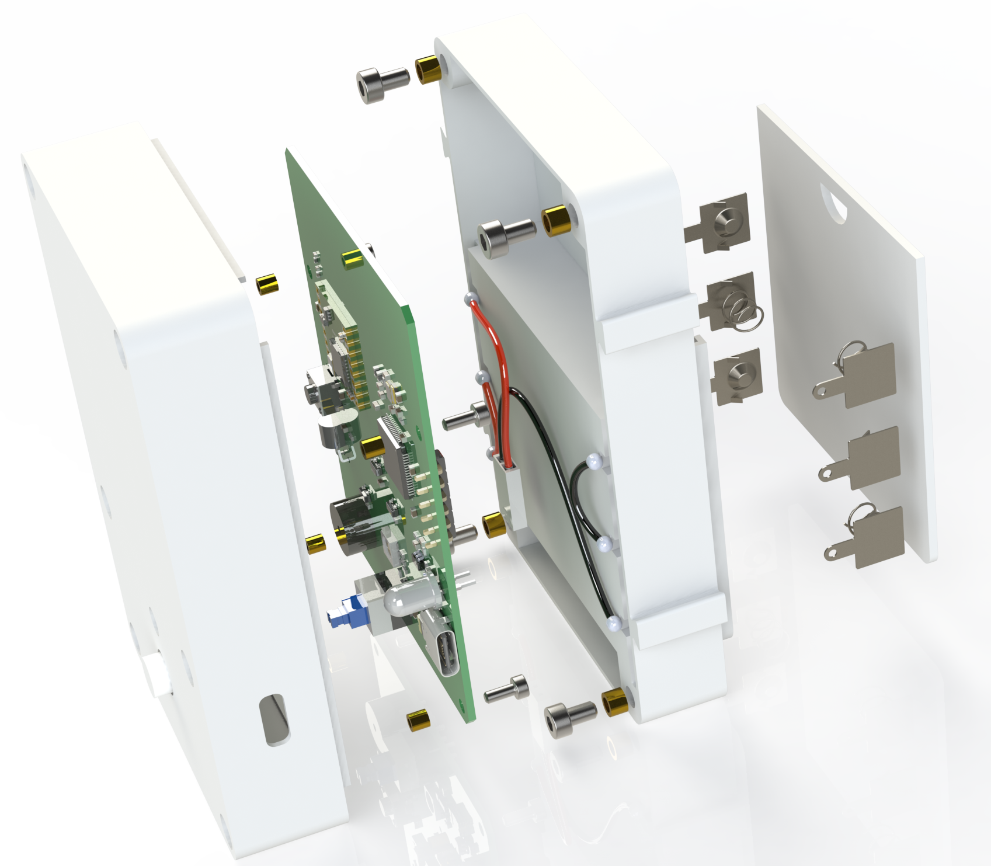
Корпус
Детали корпуса оптимизированы для 3д печати.
Встроенный батарейный отсек, изготавливающийся вместе с корпусом.
Вплавляемые гайки для резьбовых соединений.
Крепления типа «ласточкин хвост» для закрепления модулей.
13

Slide 15
Алгоритм синхронизации
Программное обеспечение
Используется операционная система реального времени FreeRTOS.
Применяется вытесняющая многозадачность.
Для обеспечения точного измерения времени реализована синхронизация часов управляющего и инфракрасного модулей, её алгоритм приведён на слайде.
Структура сообщения синхронизации
ID1 – Идентификатор управляющего устройства
ID2 – Идентификатор модуля
CMD – Код команды
SSR, HT, HU, MNT, MNU, ST, SU – Поля регистров часов реального времени
14

Slide 16
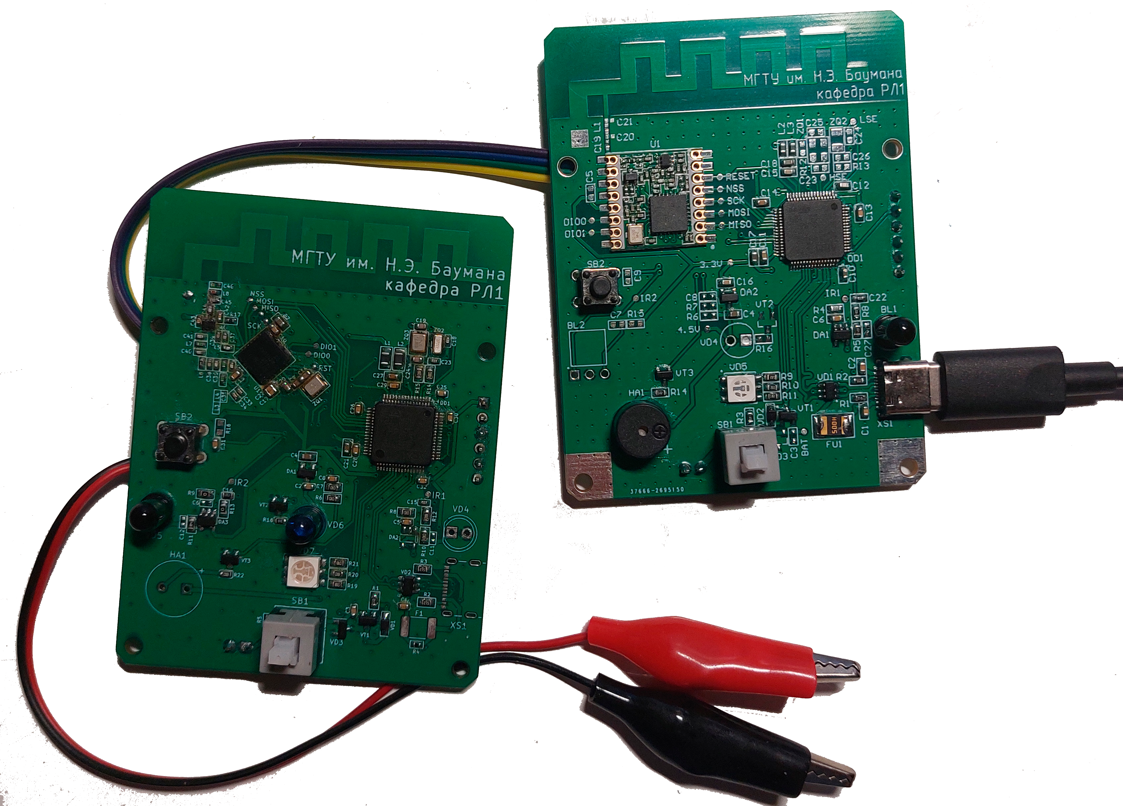
Технологическая часть
Разработана стенд и алгоритм для контроля параметров устройства.
Для контроля параметров используются возможности командной строки поверх UART.
Плата контроллера стенда идентична платам используемым в системе электронного хронометража.
15

Slide 17
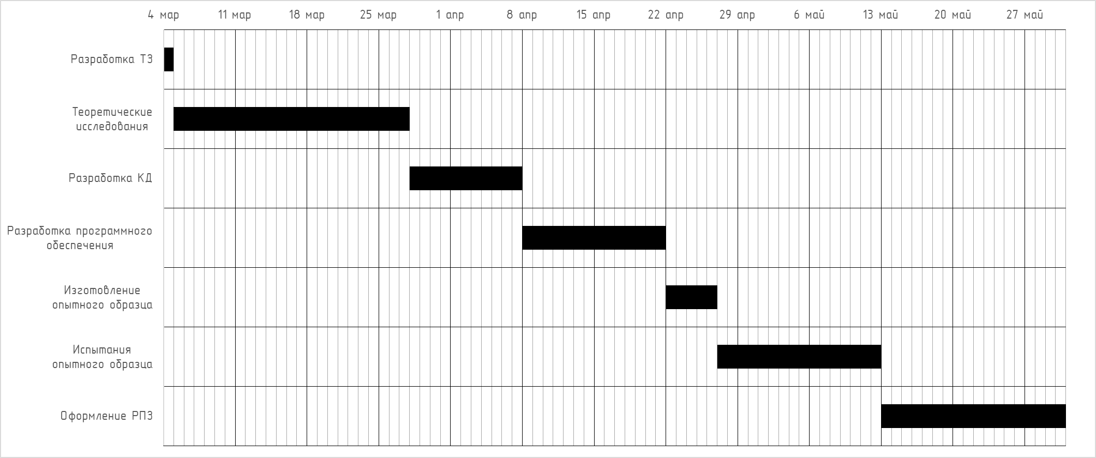
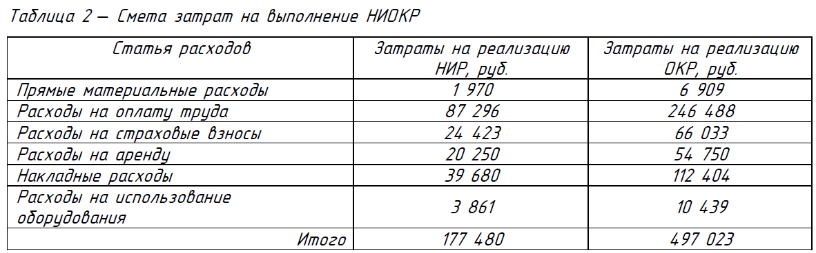
Организационно-экономическая часть
Срок выполнения работ 60 рабочих дней.
Рассчитана смета затрат и ленточный план-график выполнения работ
Исполнители НИОКР: инженер-конструктор, инженер-программист, монтажник РЭА.
16

Slide 18
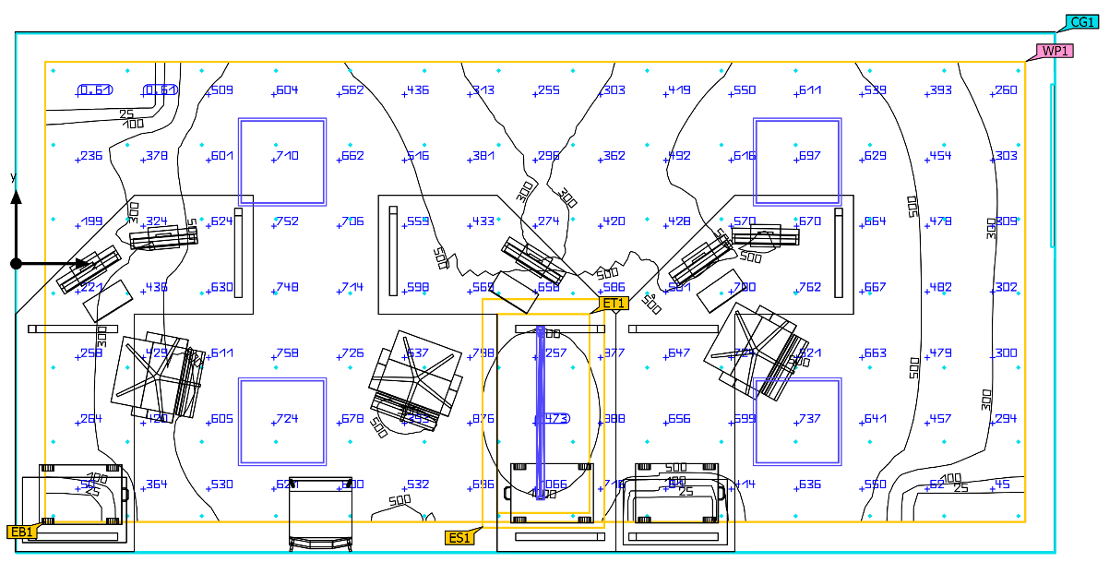
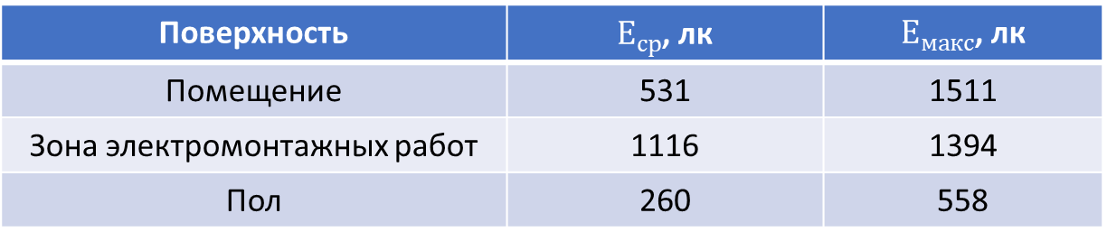
Охрана труда и экология
Исследовано влияние вредных факторов на монтажника РЭА при монтаже и настройке устройств, входящих в систему электронного хронометража.
Рассчитана освещённость на рабочем месте и выбраны осветительные лампы для обеспечения допустимых условий труда.
Отходы производства относятся к III и IV классам опасности, при правильной утилизации вреда окружающей среде не представляют.
Поверхность | $Е_{ср}$, лк | $Е_{макс}$, лк
Помещение | 531 | 1511
Зона электромонтажных работ | 1116 | 1394
Пол | 260 | 558
17

Slide 19

Разработана схема построение приемника ИК сигнала.
Разработаны плата, корпус и программное обеспечение и корпус устройства.
Изготовлен опытный образец системы.
Разработан стенд и алгоритм для тестирования изготовленных устройств.
Составлены смета затрат и график работ.
Определены требования к рабочему месту монтажника РЭА.
ЗАКЛЮЧЕНИЕ
Результаты выполнения выпускной квалификационной работы
18

Slide 20
Спасибо за внимание!
kka18l235@student.bmstu.ru

